Slide 1
Рідний край . Місто де ми живемо. Визначні пам’ятки.
Підготувала вчитель 3Б кл . Корчкова Л.О.

Slide 2
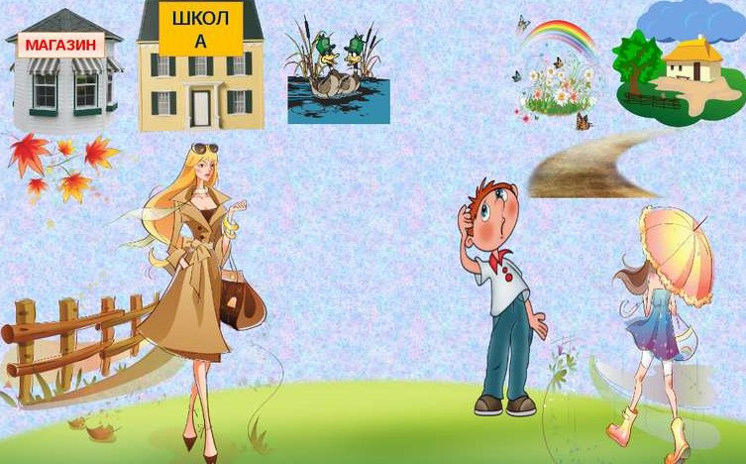
«Яка стежка найкраща»
Засперечались одного разу діти , яка стежка найкраща? – До магазину, – там є цукерки.
– Ні, до школи, – там є діти.
– Ні, до річки, – там можна купатись.
– Ні, в садок, – там повно яблук та груш.
– Ні, у поле, – там простір широкий.
---Додому, діти! До рідного дому!

Slide 3
Кожна людина з великою любов’ю і душевним трепетом згадує те місце, де вона народилася, де промайнуло її дитинство, дитинство з дивосвітом-казкою, з материнською ласкою у затишній батьківській оселі. То родинне вогнище, маленька батьківщина кожної людини.

Slide 4
Гра « Склади речення »
край рідний Твій (Твій рідний край.)
край чарує наш (Наш край чарує.)

Slide 5
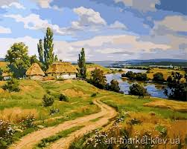
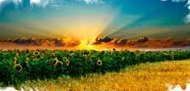
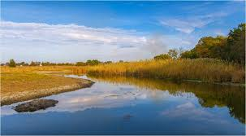
Що для вас означає рідний край?
Земля
Батьки
Родина
Небо
Рідний край
Річка

Slide 6
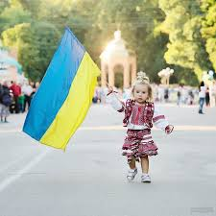
Рідний край — це та частина України, де ми народилися і живемо.
У кожної людини є свій рідний край.
Немає такої людини, яка не любила б місце де народилась і виросла. Сьогодні ми з вами здійснимо заочну подорож по нашому місту. Отже, рушаємо…

Slide 7
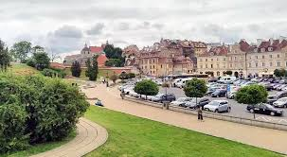
Перша наша зупинка « Центральна вулиця»
Тут знаходиться будівля міської ради , міська бібліотека і площа. Більшість будинків центральної вулиці старі, тому вони є «німими» свідками минулого нашого міста. В нашому місті дуже багато вулиць .
На якій вулиці живете ви ?

Slide 8
Зупинка « Підприємства міста».
Вправа «Збери слово»:
А,А,Т,Ш,Х
(ШАХТА)
Саме шахта дала нашому місту «життя» та забезпечує більшість людей роботою.
Ще у нашому місті працює лікарня, міліція.

Slide 9
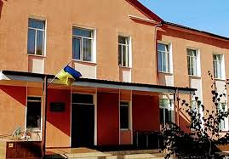
Зупинка «Культурно-освітні заклади»
В нашому місті працюють :школи, дитячий садочок,спортивна та музична школи.

Slide 10
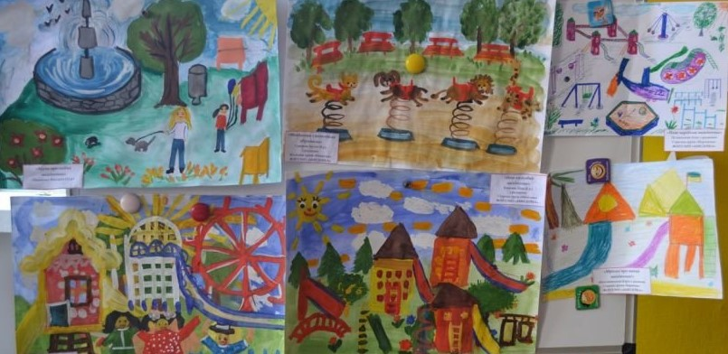
У якому куточку міста вам найбільше подобається бувати?Чому?
Намалюйте своє улюблене місце.
— Скажіть, де ви живете? Як називається ваше місто?
— Розкажіть, чи багато вулиць у вашому місті чи селі?
— Яка вулиця головна?
— Чим місто відрізняється від села?
— Що спільного на вулицях міста і села?

Slide 11
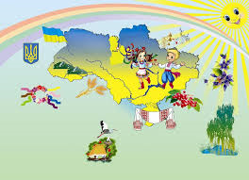
Який цікавий світ навколо,
Ти, друже, тільки придивись!
На небі сонця жовте коло,
А поруч з домом – сад і школа,
Живи, дорослішай і вчись!
Дивись на квіти, на дерева,
Вивчай птахів, комах, тварин,
Ти станеш кращим і, напевно,
В життя підеш сміливо й певно,
Та пам’ятай, ти не один!
З тобою вся твоя родина:
Батьки, бабусі та діди,
З тобою друзі, Батьківщина,
Тож, уперед, мій друже, йди!
Памятай :ЛЮБИ СВІЙ КРАЙ !

Slide 12
Дякую за увагу!

